Slide 1
블록쌓기게임
lazy 안 쓰고 풀기
2024-02-06 이승재

Slide 2
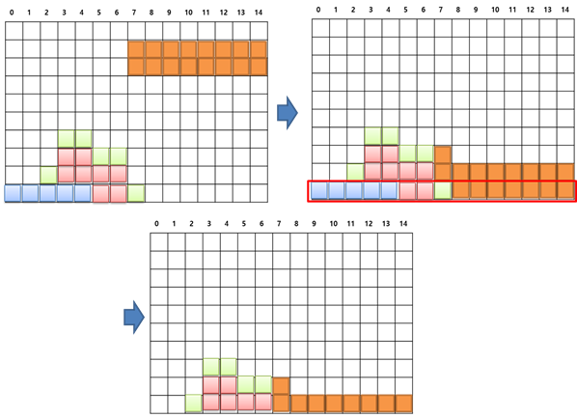
문제 소개
직사각형 블록들이 떨어져서 쌓이고, 한 줄이 꽉 차면 삭제된다.
이 게임을 시뮬레이션 할 수 있는 프로그램을 작성하라
남아있는 블록의 개수, 가장 높은 블록의 높이를 구해야 한다.

Slide 3
문제 소개
블록을 놓는 행위를 세그 트리에서 구간 갱신으로 생각할 수 있다.
  블록이 놓이는 구간에 블록의 세로 길이를 더해준다.
블록 제거는 어떻게 할 수 있을까?
  실제로는 제거하지 않는다. 대신에,,,
  세그 트리에서 최솟값(m), 최댓값(M)을 구하자.
  지금까지 제거된 블록의 개수는 m * (열의 길이)
  가장 높은 블록의 높이는 M - m

Slide 4
문제 소개
이 문제는 결론적으로 다음 문제로 귀결됩니다.
  1. 구간 [l, r]에 k를 더하는 연산
  2. 전체 구간에서 최댓값, 최솟값을 구하는 연산
is this lazy?
  물론 lazy 세그 트리로 가능합니다.
    느리게 갱신되는 세그먼트 트리 (acmicpc.net)
  lazy가 반드시 필요할까?
    lazy는 정보를 위에서 아래로 전파하는 시스템
    전체 구간에서 최대, 최소를 구하는 것이기 때문에 루트 노드에서의 정보만을 필요
    따라서 정보를 전파할 필요가 없다.

Slide 5
문제 접근 - 세그트리
세그 트리의 각 노드에 저장하는 값은 총 3가지
  1. 이 구간에 더해줘야 하는 값 “a”
    기존 세그트리에서 “이 구간의 총 합”을 저장하는 것과 다름
  2. 이 노드를 루트로 하는 서브 트리에서의 a값들만 고려했을 때,
    이 구간에서의 최솟값(m), 최댓값(M)

Slide 6
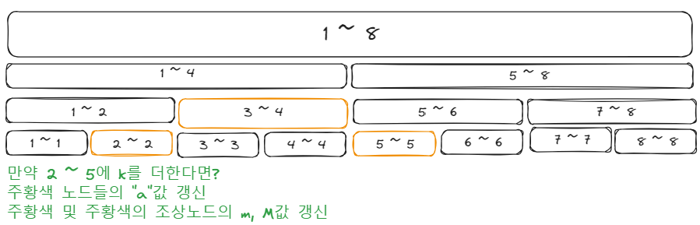

Slide 7
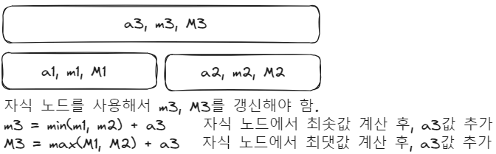
어떤 노드의 a값에 k가 더해지면?
  그 노드에서는
    a+=k, m+=k, M+=k
  그 조상 노드에서는?!

Slide 8
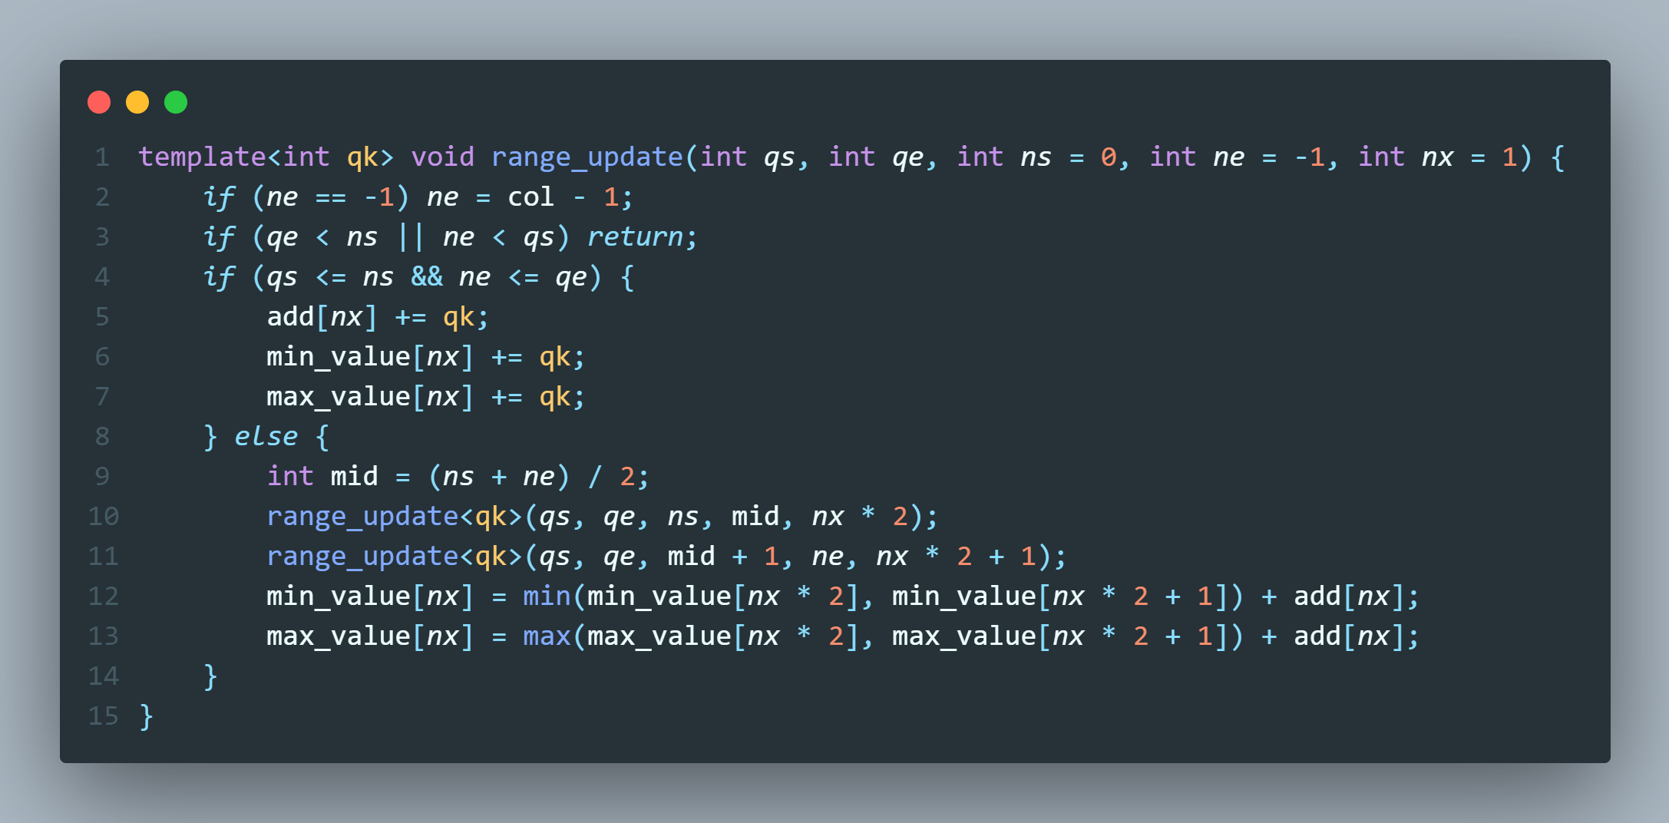
세그 트리 구현
1. 기존 세그 트리에서 처럼 구간이 벗어나면 return
2. 주황색 노드의 경우
3. 주황색 노드의 조상 노드의 경우

Slide 9
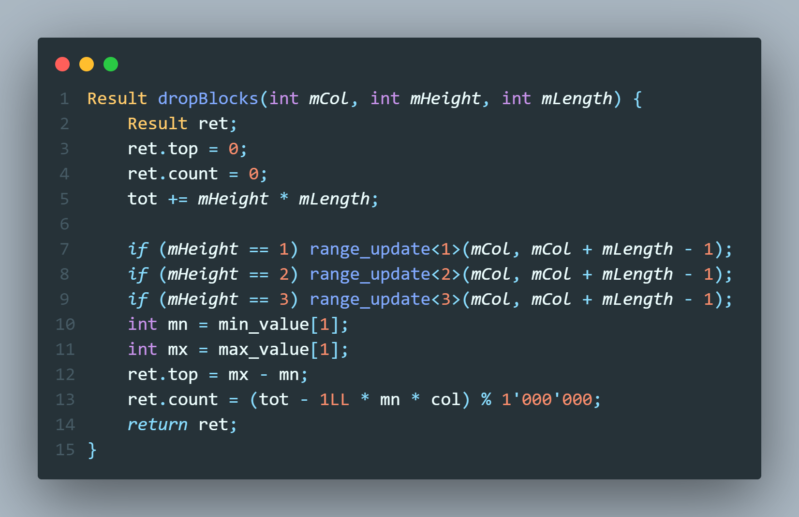
dropBlocks 함수 구현
1. 세그 트리 갱신
2. 전체 구간에서 최대, 최소 구하기
  루트 노드의 정보 가져오기
3. 가장 높은 블록의 높이 계산
4. 지금까지 추가된 블록에서, 제거된 크기 만큼 빼주기

Slide 10
Q&A

